Slide 1
Управление доступом на базе платформы КУБ
Сергей Ступин, менеджер по продукту
13 ноября 2013

Slide 2
Компания «ТрастВерс»
Входит в состав Группы компаний «Информзащита»
Разрабатывает решения для управления доступом

Slide 3
ОАО «РЖД»
Центральный Банк РФ
Федеральное казначейство РФ
АФК «Система»

Slide 4
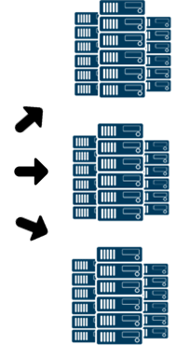
Проблема
Управление учетными записями
и правами доступа

Slide 5
Компания теряет деньги!

Slide 6
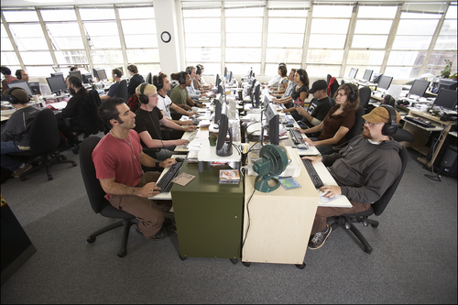
1. Администрирование

Slide 7
2. Риски ИБ

Slide 8
3. Аудит

Slide 9
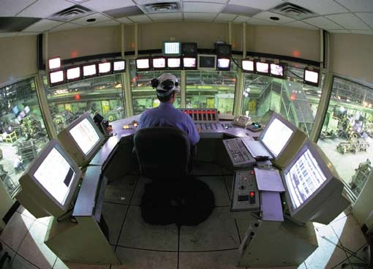
Решение
Автоматизация и контроль

Slide 10
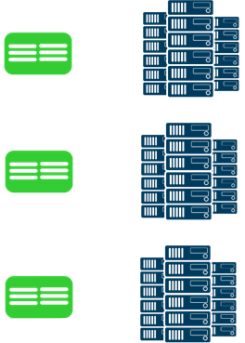
Выдача базовых прав
СИСТЕМА КАДРОВОГО УЧЕТА
БАЗОВЫЕ ПРАВА

Slide 11
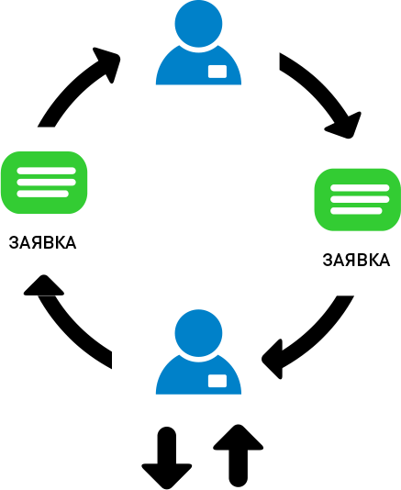
Управление на основе заявок
ПРАВА
ДОСТУПА

Slide 12
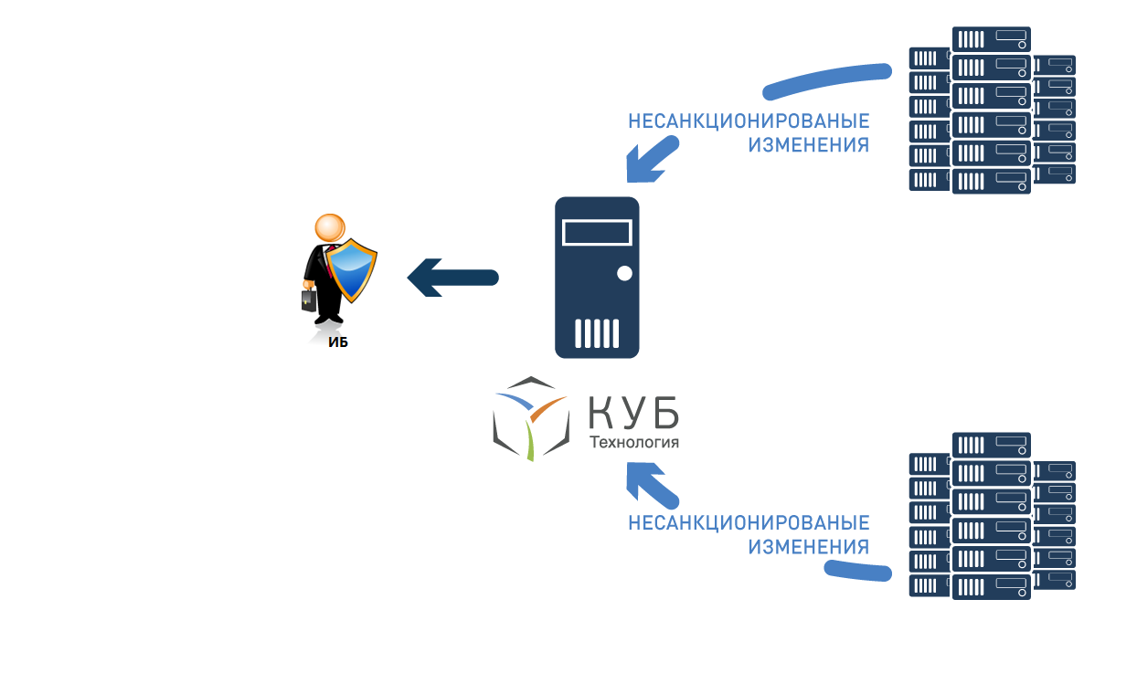
Непрерывный контроль

Slide 13
Выгода от внедрения
Затраты
Лицензии
Внедрение
Обучение
Тех. поддержка
Экономия
Автоматизация
Снижение рисков

Slide 14
Спасибо за внимание!

